Slide 1
Финансовое управление администрации муниципального образования город Горячий Ключ
Отчет об исполнении бюджета муниципального образования город Горячий Ключ за 2018 год

Slide 2
Местный бюджет утвержден решением Совета муниципального образования город Горячий Ключ от 19.12.2017 года № 289 « О бюджете муниципального образования город Горячий Ключ
на 2018 год
Notes:
2

Slide 3
Доходы местного бюджета, млн. рублей

Slide 4
Исполнение местного бюджета по доходам, млн. рублей

Slide 5
Фактический объем поступления доходов в местный бюджет, млн. рублей

Slide 6
Исполнение доходных источников местного бюджета за 2018 год, млн. рублей

Slide 7
Структура доходов местного бюджета, млн. рублей

Slide 9
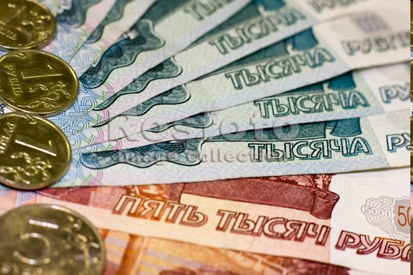
МО город Горячий Ключ: исполнение бюджета 2018 года.
Источники финансирования дефицита местного бюджета.
Бюджетные кредиты от других бюджетов 52,7 млн. рублей,
Изменение остатков на н/года – 9,9 млн. рублей
Кредиты кредитных организаций -12,7млн. рублей
Источники внутреннего
финансирования
дефицитов бюджетов,
Всего30,1 млн. рублей

Slide 10
Структура расходов местного бюджета 2018 года

Slide 11
Расходы местного бюджета на социальную сферу
млн. рублей
доля расходов на социальную сферу (%)

Slide 12
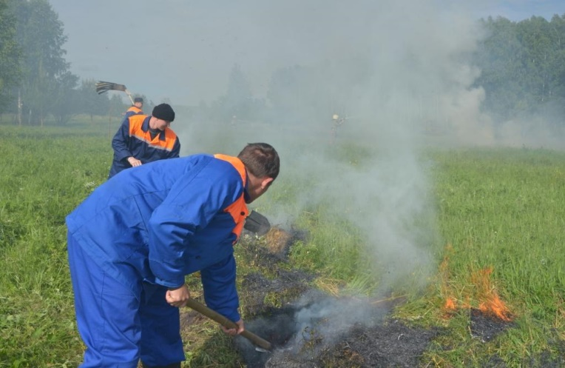
Расходы за 2018 год на защиту населения и территории от чрезвычайных ситуаций природного и техногенного характера-20,3 млн. рублей.
Содержание и организация деятельности МБУ «Управления по делам ГО и ЧС» МО г. Горячий Ключ – 19,5 млн.руб.

Slide 13
Сельское хозяйство
Расходы за 2018 год– 1 777,7 тыс. руб.
Финансовая помощь на развитие сельского хозяйства
осуществляется в рамках краевых и федеральных целевых средств -1 777,7 тыс. рублей
На поддержку малых форм хозяйствования в агропромышленном комплексе – 1 435,7 тыс. рублей
Обеспечение ветеринарно-санитарного благополучия
(предупреждение и ликвидация болезней животных) – 342,0 тыс. рублей

Slide 14
Расходы по разделу «Дорожное хозяйство» в 2018 году - 56,9 млн. рублей в т. ч.
расходы на реализацию мероприятий по капитальному ремонту и ремонту автомобильных дорог общего и местного пользования – 20,3 млн. рублей; расходы на содержание автодорог, включая проектные работы –33,6 млн. рублей и мероприятия по муниципальной программе «Доступная среда» 3,0 млн.рублей

Slide 15
Развитие жилищно-коммунального хозяйства
Расходы за 2018 год – 144,4 млн. рублей.
Жилищное хозяйство – 1,3 млн. рублей
Коммунальное хозяйство– 20,4 млн. рублей
Благоустройство – 46,4 млн. рублей
Другие вопросы в области ЖКХ- 76,3 млн. рублей
Газификация населенных пунктов МО город Горячий Ключ – 14,7 млн. рублей;
Развитие системы водоснабжения населенных пунктов МО город Горячий Ключ
2018 год – 4,3 млн. рублей

Slide 16
ОБРАЗОВАНИЕ Объем и структура расходов местного бюджета на образование
2018 год
2017год
всего
957,1
млн. рублей
всего
697,8
млн. рублей
всего
957,1 млн. рублей
43,4
Общее образование
1,2
Молодежная политика и оздоровление детей
38,1
Дошкольное
образование
Дополнительное образование детей
5,9
Другие вопросы в области образования
11,4

Slide 17
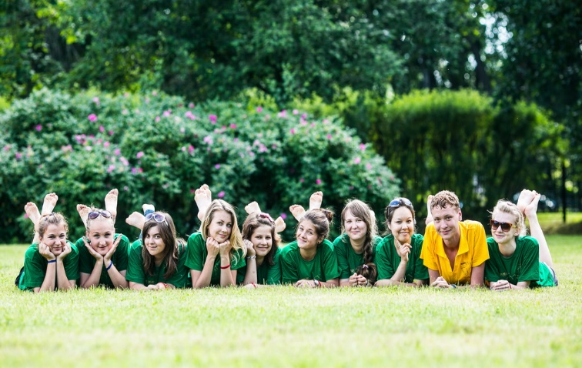
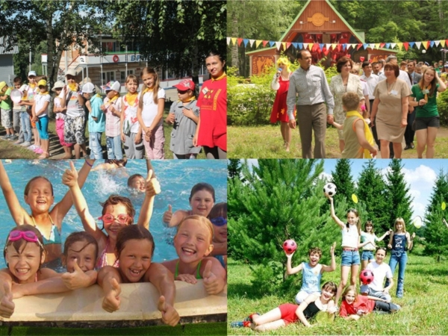
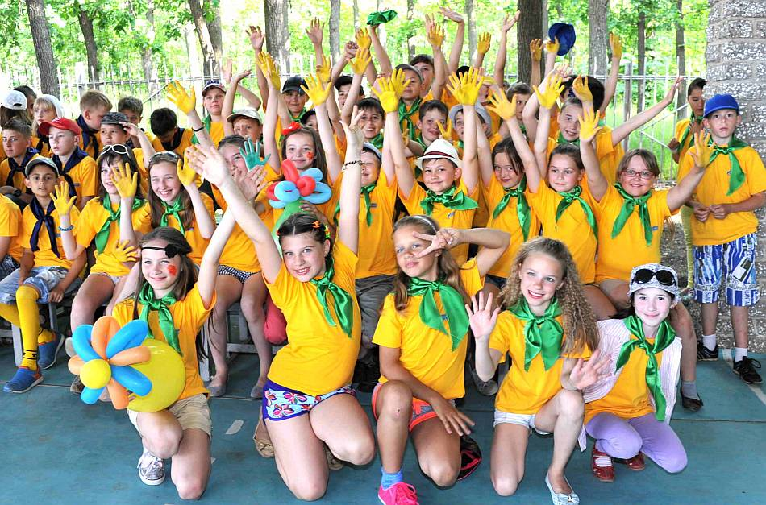
Молодежная политика и оздоровление детей – 8,5 млн. рублей,
Главной целью мероприятий является создание благоприятных экономических, социальных, организационно-правовых условий для воспитания, обучения и развития и отдыха детей и подростков.

Slide 18
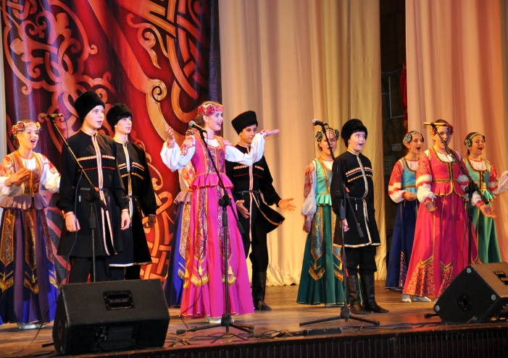
Расходы на культуру -100,5 млн. рублей;
на выполнение муниципальных заданий
муниципальными учреждениями
36,0 млн. рублей
на расходы по отраслям культуры за счет средств краевого бюджета выделить
37,0 млн. рублей
Реализация муниципальных программ и непрограммных мероприятий
в 2018 году
64,5 млн. рублей
Развитие библиотечно-информационного обслуживания населения – 21 942,2 тыс. рублей
Развитие самодеятельного народного творчества и организация досуговой деятельности – 68 261,5 тыс. рублей
Развитие музейного дела – 4 712,5 тыс. рублей
Ознаменование памятных дат – 3 204,9 тыс. рублей.

Slide 19
Осуществление отдельных государственных полномочий по организации оказания медицинской помощи– 72,7 млн. рублей
Оказание стационарной помощи – 37,3 млн. рублей
Организация оказания скорой, амбулаторной помощи– 33,4 млн. рублей

Slide 20
Расходы на Социальную политику 2018 года – 85,5 млн. рублей
Доплаты к пенсиям и социальная поддержка граждан муниципального образования
4,6 млн. рублей
Социальное обеспечение населения (единовременное пособие и обеспечение бесплатного проезда детям-сиротам)
2,7 млн. рублей
Обеспечение деятельности аппарата отдела семьи и детства
4,5 млн. рублей
Охрана семьи и детства
(дети-сироты, приемные и патронатные
семьи, приобретение жилья детям-сиротам и др.)
73,7 млн. рублей

Slide 21
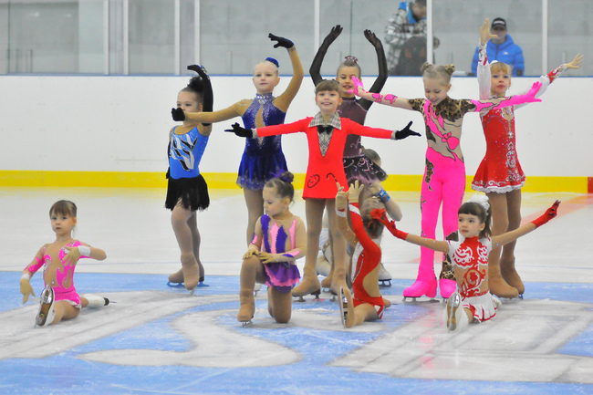
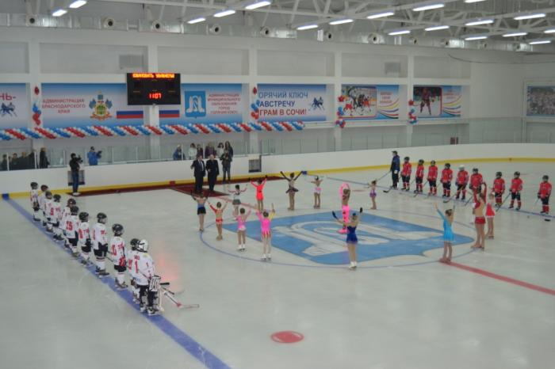
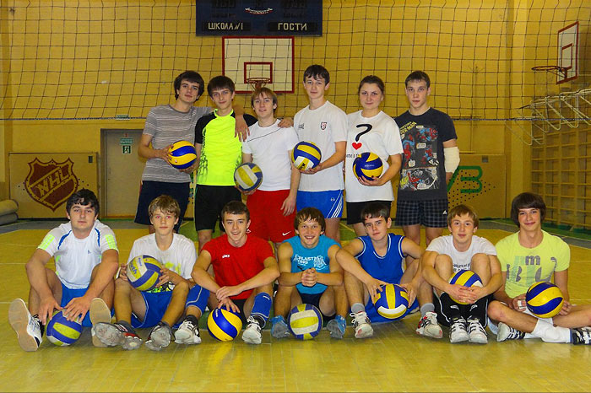
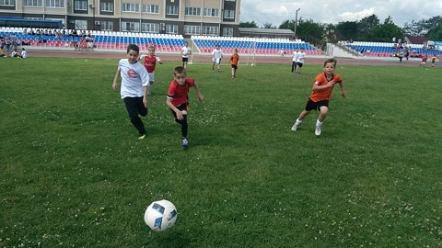
Расходы на Физическую культуру и спорт 2018 год – 45,3 млн. рублей;
на выполнение муниципального задания
муниципальным учреждением « Центр спортивной подготовки «Барс» -24,3 млн. рублей, Муниципальное учреждение «Юность» -
15,1 млн. рублей
Реализация мероприятий в 2018 году
Мероприятия по развитию массовой физической культуры и спорта среди населения – 5,9 млн. рублей

